Slide 1
Les OGM, un danger?
Elliott VANWORMHOUDT
Pierre Sénéchal

Slide 2
INTRODUCTION
-Sujet très présent de nos jours
-Jusqu’à 85% d'utilisation
-très réglementé

Slide 3
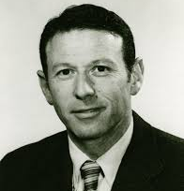
Un peu d'histoire
1973 : Découverte de la technologie de l’ADN recombinant
1990 : Commercialisation du premier aliment OGM
2000 : Protocole de Carthagène

Slide 4
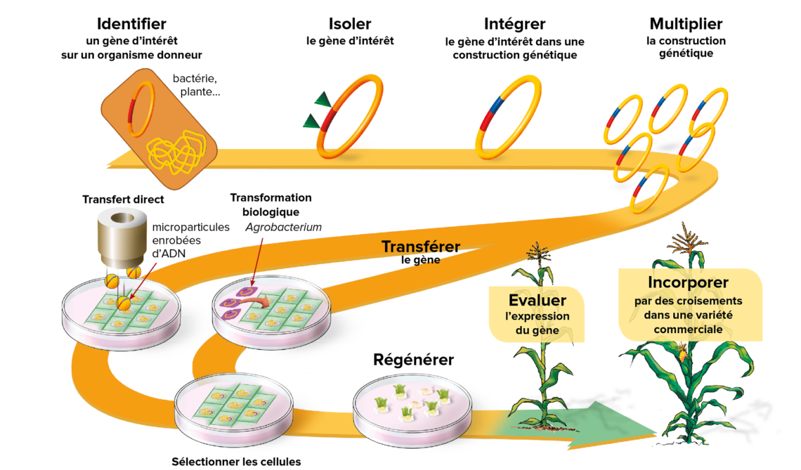
OGM : définition
OGM : Organisme Génétiquement Modifié
Différentes définitions(Europe = Modification du génie génétique)
Technique : Transgénèse

Slide 5

Les OGM, un danger?
Plants OGM se répandant dans les champs voisins et devenant incontrôlables
Recul insuffisant sur les conséquences à long terme
Transmissible à l'Homme?
Et si les bactéries mutaient?

Slide 6
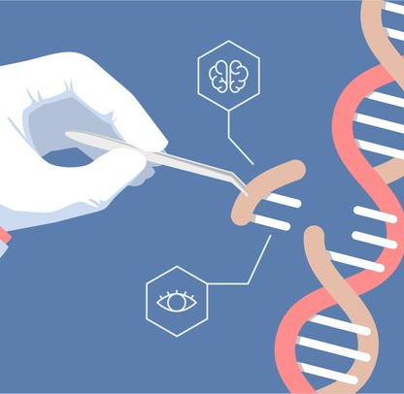
Expériences sur les OGM
Tests réalisés sur des souris:
Pas de différence
(organes, tissues, reproduction,…)
D. G. Brake, R. Thaler, and D. P. Evenson, “Evaluation of Bt (Bacillus thuringiensis) Corn on Mouse Testicular Development by Dual Parameter Flow Cytometry,” J. Agric. Food Chem., vol. 52, no. 7, pp. 2097–2102, 2004.
Z. L. Chen, H. Gu, Y. Li, Y. Su, P. Wu, Z. Jiang, X. Ming, J. Tian, N. Pan, and L. J. Qu, “Safety assessment for genetically modified sweet pepper and tomato,” Toxicology, vol. 188, no. 2–3, pp. 297–307, 2003.
D. A. Jonas, I. Elmadfa, K. H. Engel, K. J. Heller, G. Kozianowski, a. König, D. Müller, J. F. Narbonne, W. Wackernagel, and J. Kleiner, “Safety considerations of DNA in food,” Ann. Nutr. Metab., vol. 45, no. 6, pp. 235–254, 2001.

Slide 7


Comparaison entre OGM et non OGM
Tamar Haspel. “Genetically modified foods: What is and isn’t true”. Washington Post. October 15, 2013.
NON OGM
OGM

Slide 8
CONCLUSION
Les OGM ne sont pas "dangereux" pour la santé
=> Les produits phytosanitaires utilisés sont-ils dangereux pour notre santé?

Slide 9
Quelle est la technique utilisée pour fabriquer un OGM ?
1) Le transgenrisme
2) La transgénèse
3) La Transylvanie
4) La combigénie
Qu’est-ce qu’on ne reproche pas aux OGM ?
1) D’être dangereux pour l’Homme
2) D’être mauvais pour la santé
3) De répandre la Sainte Vérité
4) De se mélanger aux autres plants non OGM
Comment sont les souris après les expériences réalisées par les scientifiques ?
1) Mutées
2) Vertes
3) Mortes
4) Normales
2) La transgénèse
3) De répandre la Sainte Vérité
4) Normales

